Slide 1
第六周工作汇报
TooSimple小组

Slide 2
组员分工
颜振松：开发R-1-3-3，R-2-8-5，“在bool表达式中出现赋值语句则给出提醒”。
王驰：gui偏好设置导入功能。
易万鑫：开发A-1-11-1，“检查在强制转换时发生溢出”。
吴桐：开发R-1-2-3。
高浩然：整理汇总cppcheck分析报告。

Slide 3
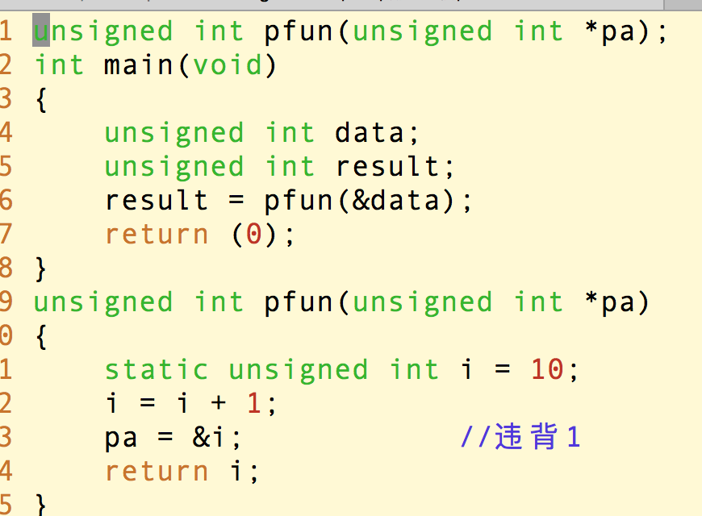
R-1-3-3：禁止对参数指针进行赋值

Slide 4
R-1-3-3：禁止对参数指针进行赋值
算法流程
取得一个functionScope。
对于当前的functionScope，获得对应函数的参数列表。
将参数列表中的指针变量名存入set中。
遍历scope中的所有的token，如果该token在上述的set中且被赋值，则报错。
如果还有下一个functionScope，则取下一个functionScope，转2。否则结束。

Slide 5
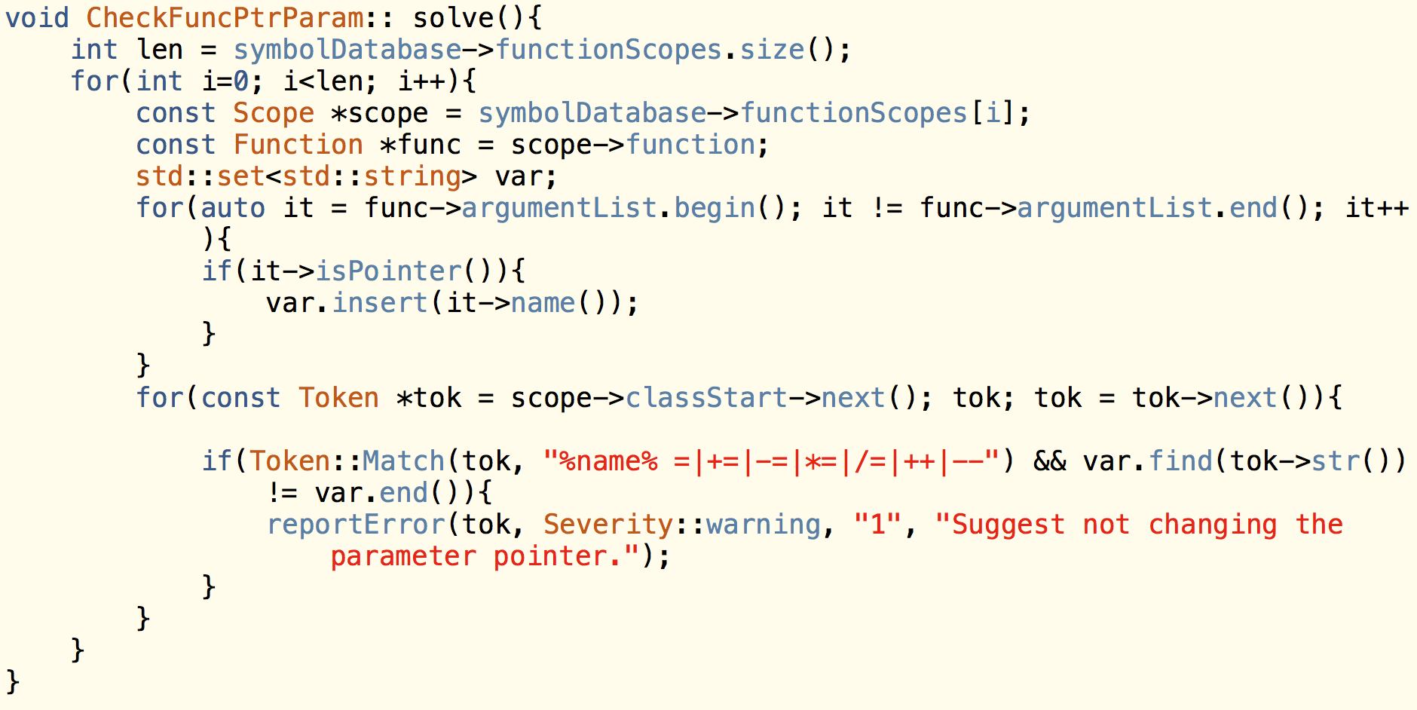
R-1-3-3：禁止对参数指针进行赋值

Slide 6
R-1-3-3：禁止对参数指针进行赋值
运行结果

Slide 7
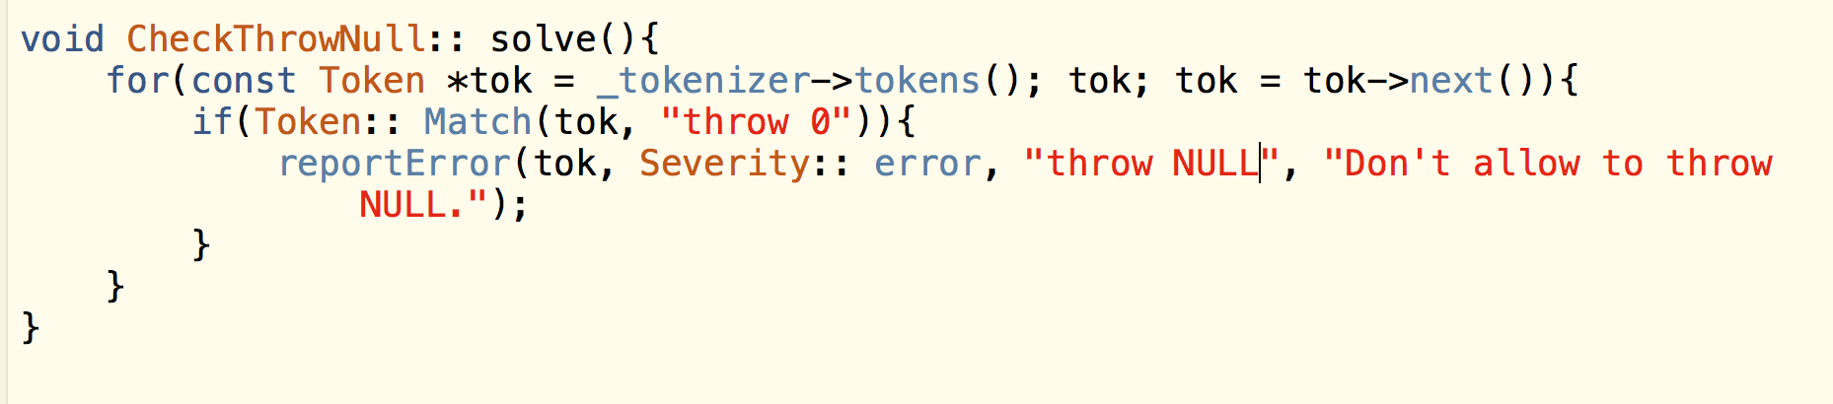
R-2-8-5:禁止显示直接抛出NULL
遍历所有的token，然后进行模式匹配。

Slide 8
在bool表达式中出现赋值语句则给出提醒
比如如下代码
if(a = 5){
a = 1;
}
==误写成了=

Slide 9
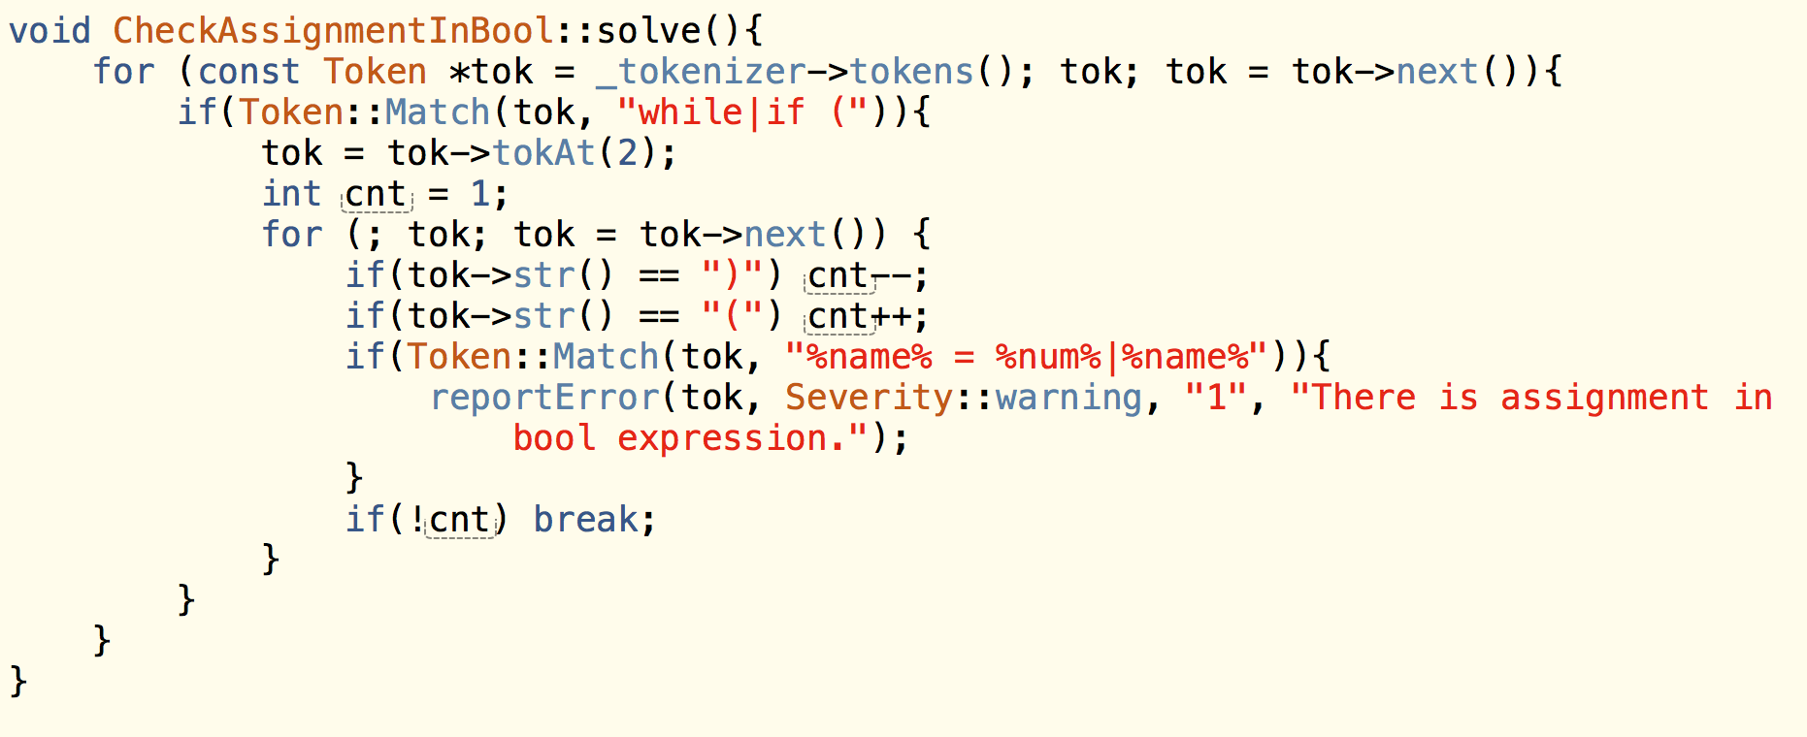
在bool表达式中出现赋值语句则给出提醒

Slide 10
GUI-Import功能实现

Slide 11
GUI-Import功能实现
计划步骤：
复制原配置文件为配置备份文件
复制导入文件覆盖原配置文件
应用配置文件
开发过程中遇到难点：
应用配置文件无法实现

Slide 12
Qsetting分析
Qsetting

Slide 13
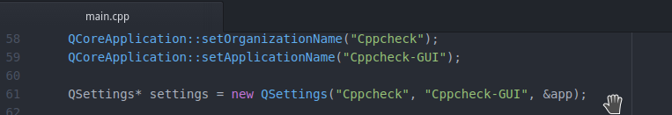
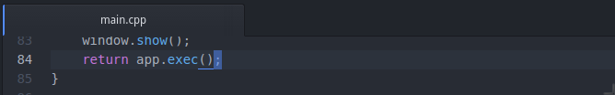
QSetting
作用：
读取配置文件
在程序关闭时保存配置文件(QT封装)

Slide 14

替代方案
由于读取配置文件部分在main.cpp中,其后执行了app.exec()；导致后面再读取配置相对不可行。找到QT重启程序的函数，变相实现程序开始读取配置的操作

Slide 15
新的问题
原程序关闭时自动保存配置，把导入配置覆盖了，因而新的程序打开时仍应用原始配置。
尝试的解决方案：
定义了一个含有全局变量SaveorNot(执行Importb变为false)的类，在所有savesetting函数开头进行检测，若该变量weifalse直接return
先打开程序再关闭原程序

Slide 16
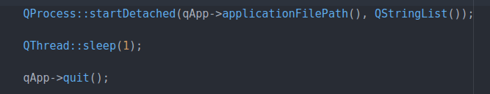
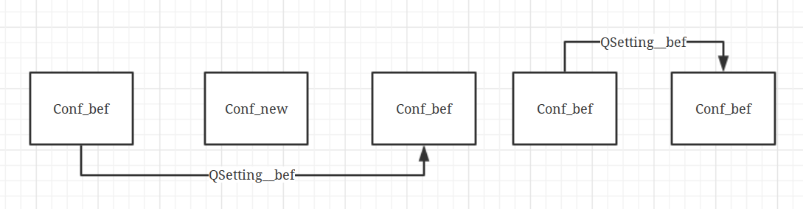
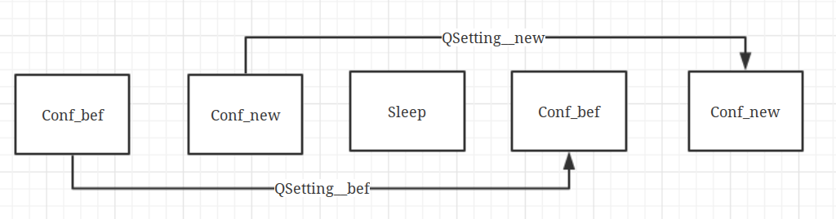
最终解决方案
先打开程序，进程睡眠一秒，再关闭原程序

Slide 17
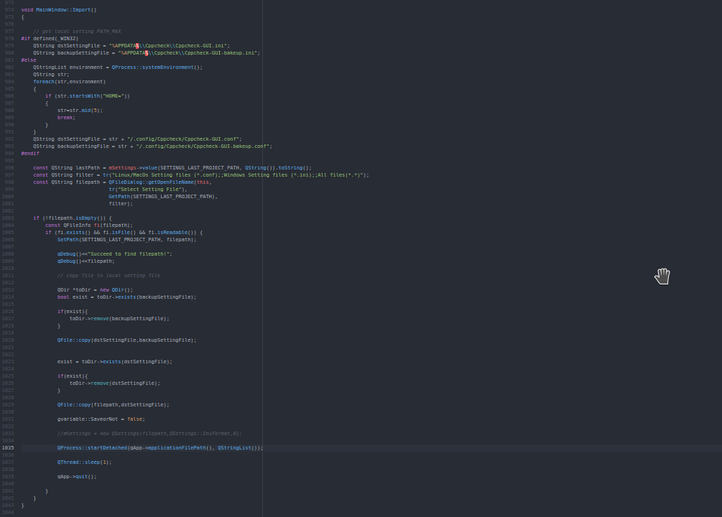

Slide 18
建议变量在声明的时候进行初始化
在CheckOther类中新添两个方法：
void checkVarIfInit()
用来检查变量在声明的时候是不是没进行初始化。
void checkVarIfInitError(const Token *tok)
用来报出提示信息。

Slide 19
void CheckOther::checkVarIfInit()
void CheckOther::checkVarIfInit()
{std::string s1, s2;
for (const Token *tok = _tokenizer->tokens(); tok; tok = tok->next())
{
if (Token::Match(tok, "%type% %var% ,|;"))
{if (!(Token::Match(tok->next()->next()->next(), "%var% = %num% ,|;")))
{
checkVarIfInitError(tok);}
}

Slide 20
CheckOther::checkVarIfInitError(const Token *tok)
void CheckOther::checkVarIfInitError(const Token *tok)
{
reportError(tok, Severity::style, "uninitialized", "The variable haven't been initialized.");
}

Slide 21
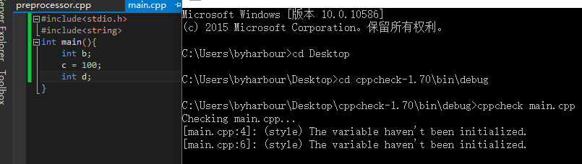
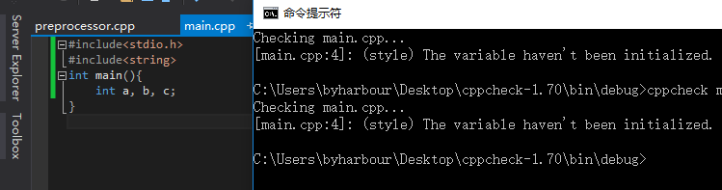
部分测试结果

Slide 22
检查在强制转换为整型出现的溢出问题
在CheckOther类中新添两个方法：
void CheckOther::checktoint()
检查转换成整型的时候是否出错
void CheckOther::checkVarIfInitError(const Token *tok)
报告错误信息

Slide 23
void CheckOther::checkVarIfInitError(const Token *tok)报错
void CheckOther::checkVarIfInitError(const Token *tok)
{
reportError(tok, Severity::style, "uninitialized", "The variable haven't been initialized.");
}

Slide 24
void CheckOther::checktoint()
for (const Token *tok = _tokenizer->tokens(); tok; tok = tok->next())
{
if (Token::Match(tok, "int|long %var% ;") && (Token::Match(tok->next()->next()->next(), "%var% = %num% ,|;")))
{
string valuex = tok->next()->next()->next()->next()->next()->str();
double Value=deal(valuex);
//printf("%.1lf",Value);
if (Value > 2147483647.0 || Value < -2147483648.0)
{
checktointError(tok);
//printf("ss");
}
}

Slide 25
if (Token::Match(tok, "long long|__int64 %var% ;") && (Token::Match(tok->next()->next()->next(), "%var% = %num% ,|;")))
{
string valuex = tok->next()->next()->next()->next()->next()->str();
double Value = deal(valuex);
if (Value > 9223372036854775807.0 || Value < -9223372036854775808.0)
checktointError(tok);
}

Slide 26
if (Token::Match(tok, "unsigned int|unsigned long %var% ;") && (Token::Match(tok->next()->next()->next(), "%var% = %num% ,|;")))
{
string valuex = tok->next()->next()->next()->next()->next()->str();
double Value = deal(valuex);
if (Value > 4294967295.0 || Value < 0.0)
checktointError(tok);
}
if (Token::Match(tok, "unsigned __int64 %var% ;") && (Token::Match(tok->next()->next()->next(), "%var% = %num% ,|;")))
{
string valuex = tok->next()->next()->next()->next()->next()->str();
double Value = deal(valuex);
if (Value > 18446744073709551615.0 || Value < 0.0)
checktointError(tok);
}
}

Slide 27
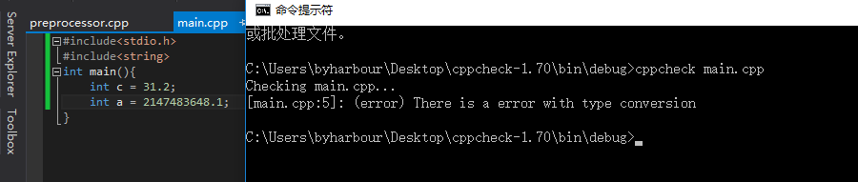
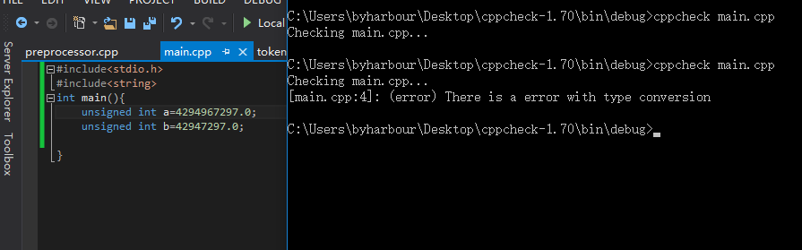
部分测试结果

Slide 28
Preprocessor类

Slide 29
preprocessor.cpp
处理代码前的include
std::string Preprocessor::handleIncludes (std::string & code,
const std::string & filePath,
const std::list< std::string > & includePaths,
)
参数：
code 字符串中的代码
filePath代码的文件名
includePaths 头文件可能存在的路径
返回值：
结果字符串

Slide 30
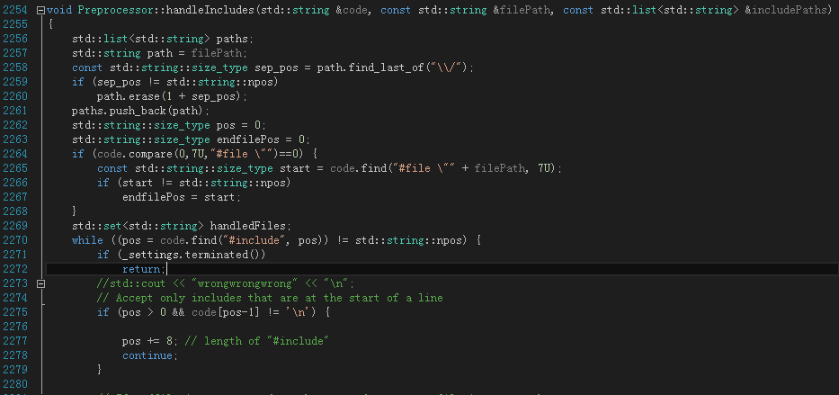
preprocessor.cpp

Slide 31
preprocessor.cpp
将代码读成一个字符串，进行简单的清理
std::string Preprocessor::read (
std::istream & istr,
const std::string & filename
)

Slide 32

preprocessor.cpp

Slide 33
preprocessor.cpp
删除代码中的注解
std::string Preprocessor::removeComments (
const std::string & str,
const std::string & filename
)
参数：
str 被read()函数处理的代码
filename 文件名
返回值：
无注解的代码

Slide 34

preprocessor.cpp

Slide 35
preprocessor.cpp
清理预处理行
std::string Preprocessor::preprocessCleanupDirectives ( const std::string & processedFile )
参数：
processedFile 将被预处理的数据
返回值：
无预处理行的代码

Slide 36

preprocessor.cpp

Slide 37
preprocessor.cpp
删除冗余的括号
std::string Preprocessor::removeParentheses ( const std::string & str )
参数：
str 被read()函数处理的代码
返回值：
无冗余括号的代码

Slide 38

preprocessor.cpp

Slide 39
preprocessor.cpp
删除代码中的if 0
std::string Preprocessor::removeIf0 ( const std::string & code )
参数：
code被read()函数处理的代码
返回值：
无if 0的代码

Slide 40
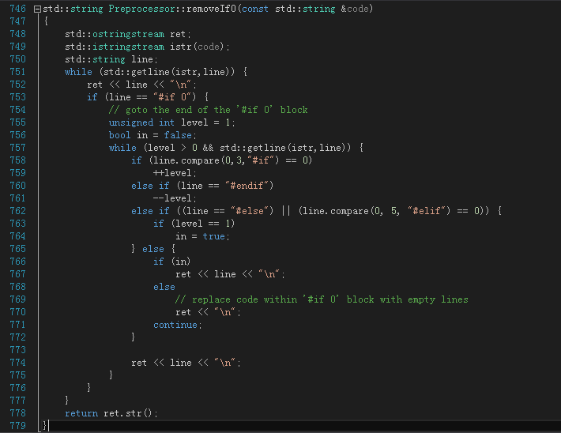
preprocessor.cpp

Slide 41
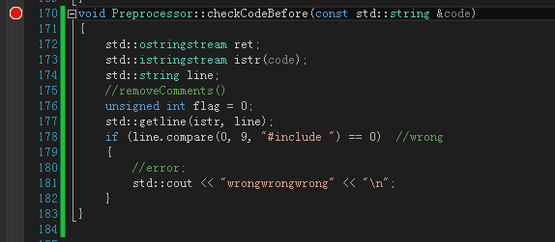
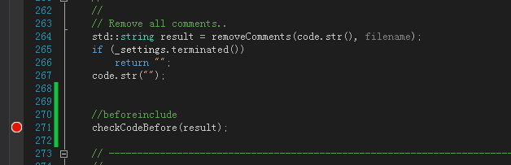
preprocessor.cpp

